Slide 1
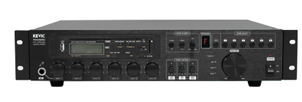
KPA236B
PORTABLE AMPLIFIER
포터블 앰프
6개 지역 선택 방송 송출
4Ω, 8Ω, 100V 출력 선택 스위치로 스피커 매칭
방송 안내용 CHIME(도미솔도), 비상시 SIREN 방송
비상시 화재 방송 출력 가능한 접점 기능 내장
음원 플레이어 모듈 장착 가능(옵션 : TCM-4)
리모트 앰프 사용가능(옵션 : PRM5006)
정격 출력 : 360W
입력 채널 : MIC XLR(5), MIC LINE(1), AUX RCA(2)
사용전원 : AC 220V / 60Hz
외형 규격(W x H x D) : 432 x 88 x 350mm
무게 : 5.4kg

